Slide 1
Un écosystème au service du partage
et de l’ouverture des données de recherche
Printemps de la donnée - Juin 2024
Isabelle Blanc isabelle.blanc@recherche.gouv.fr
Gilles Mathieu gilles.mathieu@recherche.gouv.fr

Slide 2
Ambition posée par la loi pour une république numérique (2016)
rappelée par la science ouverte
Ouvrir l’ensemble des produits et des méthodes de la recherche
>> Les publications
>> Les données
>> Les codes sources
Une science plus cumulative, plus robuste, plus reproductible
Une science transparente et accessible à toutes et tous

Slide 3
Concevoir nativement des données réutilisables
Travail scientifique de FAIRisation des données, renseigner :
Les origines et les transformations des données
Les guides de codification
Les modèles et la description détaillée des méthodes de collecte, de nettoyage, d’analyse
Le code spécifique à un instrument
Les logiciels conçus pour des applications propres au domaine
Plus la réutilisation est loin du point d’origine, en termes de temps, de problématique de recherche, de discipline… plus il devient difficile de retrouver et d’interpréter des données

Slide 4
Concevoir nativement des données réutilisables
Travail scientifique de FAIRisation des données, renseigner :
Les origines et les transformations des données
Les guides de codification
Les modèles et la description détaillée des méthodes de collecte, de nettoyage, d’analyse
Le code spécifique à un instrument
Les logiciels conçus pour des applications propres au domaine
Plus la réutilisation est loin du point d’origine, en termes de temps, de problématique de recherche, de discipline… plus il devient difficile de retrouver et d’interpréter des données
Le premier bénéficiaire d’une donnée bien décrite est celui qui l’a produite !
Retrouver et réutiliser ses données, mieux les gérer, gain de temps et réduction de l’empreinte numérique
Taux de citations des publications dont les données sont partagées : + 25% à + 75%
Les données partagées reconnues comme une production de la recherche

Slide 5
Les engagements
Deuxième plan national pour la science ouverte Politique des données, des algorithmes et codes sources
Soutenir la structuration, la préservation, le partage, l’ouverture,
la découverte des données de la recherche
Favoriser les pratiques de gestion raisonnée et écoresponsable des données
Favoriser les pratiques de réutilisation des données de la recherche
Fédérer les initiatives locales et thématiques

Slide 6
Ne pas laisser d’équipes de recherche sans solution
pour ouvrir ou partager leurs données
Faire de l’accompagnement un élément central du dispositif
Reconnaître, fédérer et amplifier les initiatives existantes
Objectifs

Slide 7
Ne pas laisser d’équipes de recherche sans solution
pour ouvrir ou partager leurs données
Faire de l’accompagnement un élément central du dispositif
Reconnaître, fédérer et amplifier les initiatives existantes
Objectifs
Un maillage d’offres d’accompagnement en proximité de la recherche
Sensibiliser, former ou accompagner les équipes de recherche

Slide 8
Ne pas laisser d’équipes de recherche sans solution
pour ouvrir ou partager leurs données
Faire de l’accompagnement un élément central du dispositif
Reconnaître, fédérer et amplifier les initiatives existantes
Objectifs
Un maillage d’offres d’accompagnement en proximité de la recherche
Sensibiliser, former ou accompagner les équipes de recherche
Une offre souveraine de dépôt, publication et de signalement des données
Plateforme nationale pluridisciplinaire et fédérée des données de la recherche
Complémentaire des entrepôts thématiques
Une alternative à la publication sur des plateformes commerciales ou ne répondant pas à des critères de confiance
Devenir un des services de l’European open science cloud

Slide 9
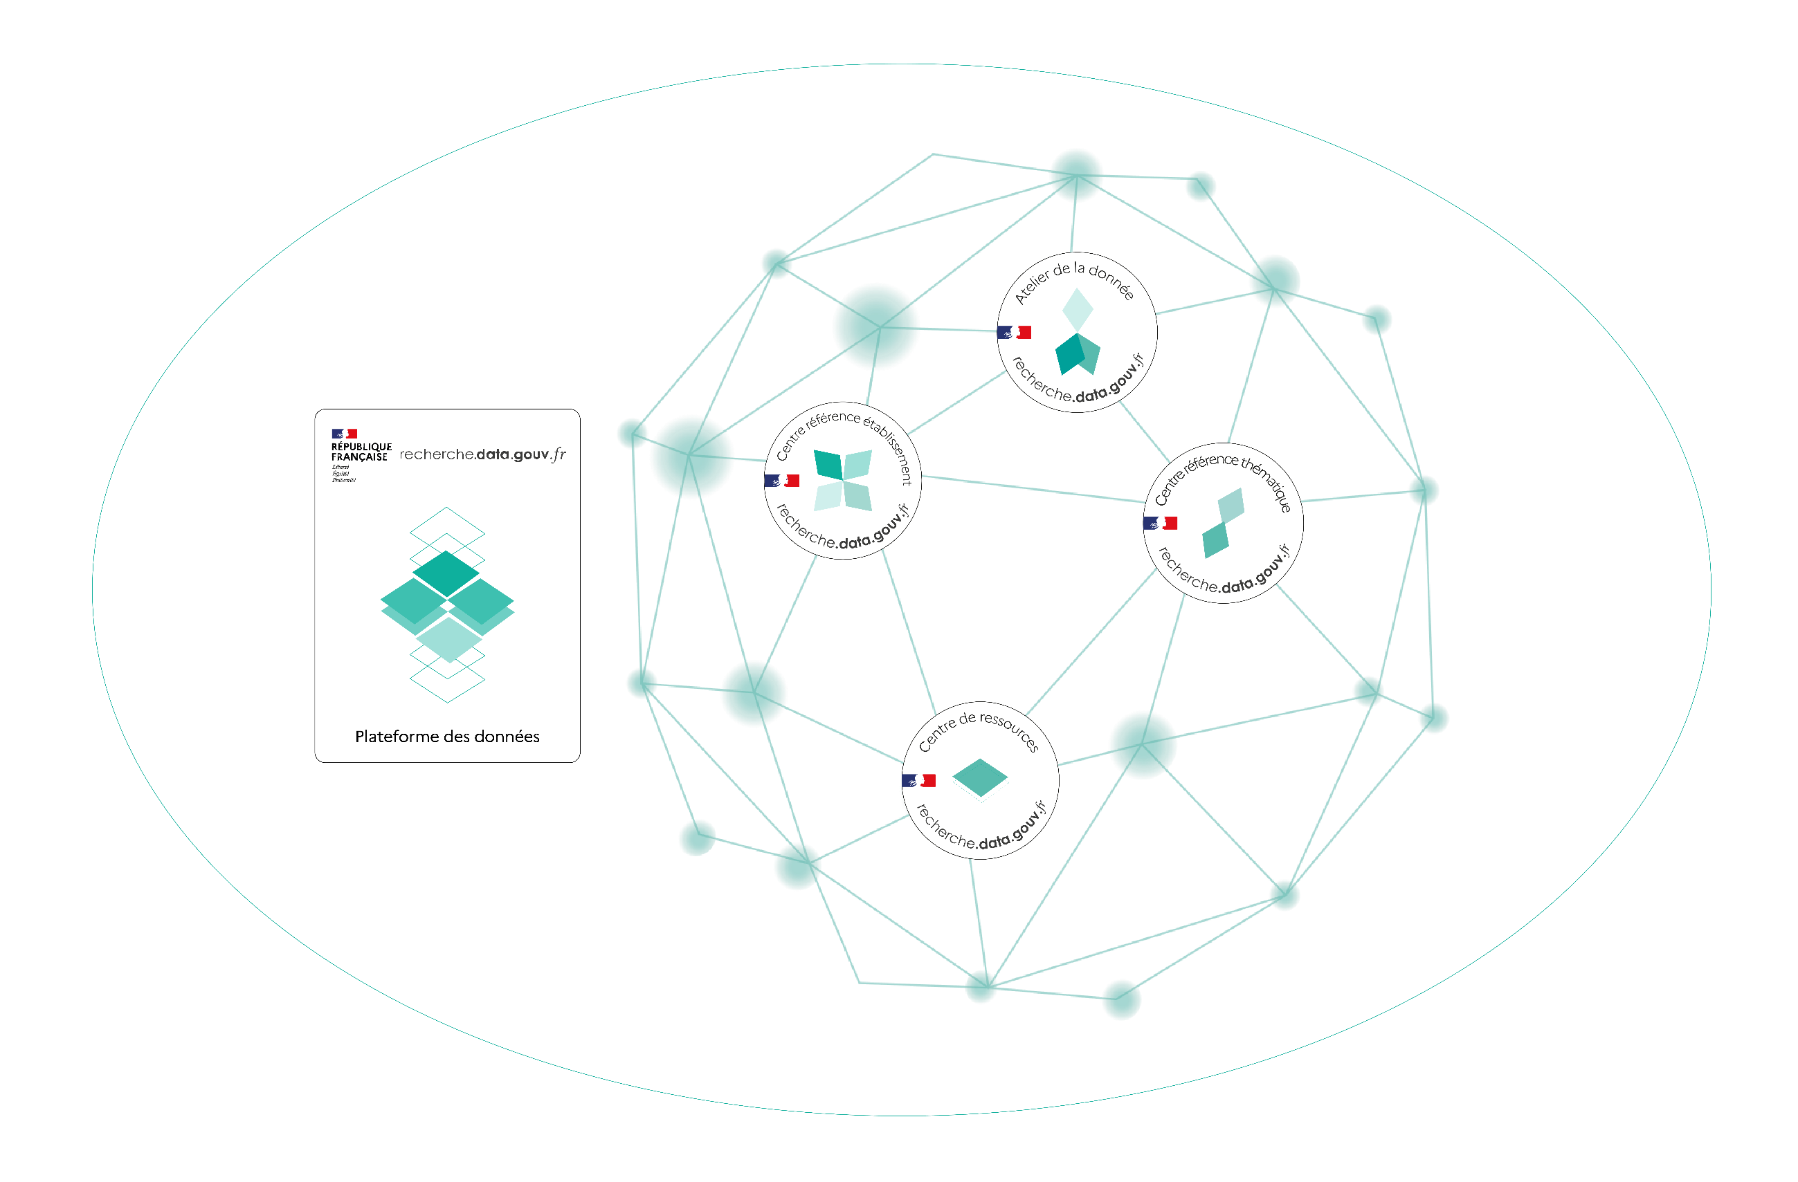
Un écosystème au service du partage
et de l’ouverture des données de recherche
Entrepôt-catalogue
Maillage d’offres d’accompagnement

Slide 10
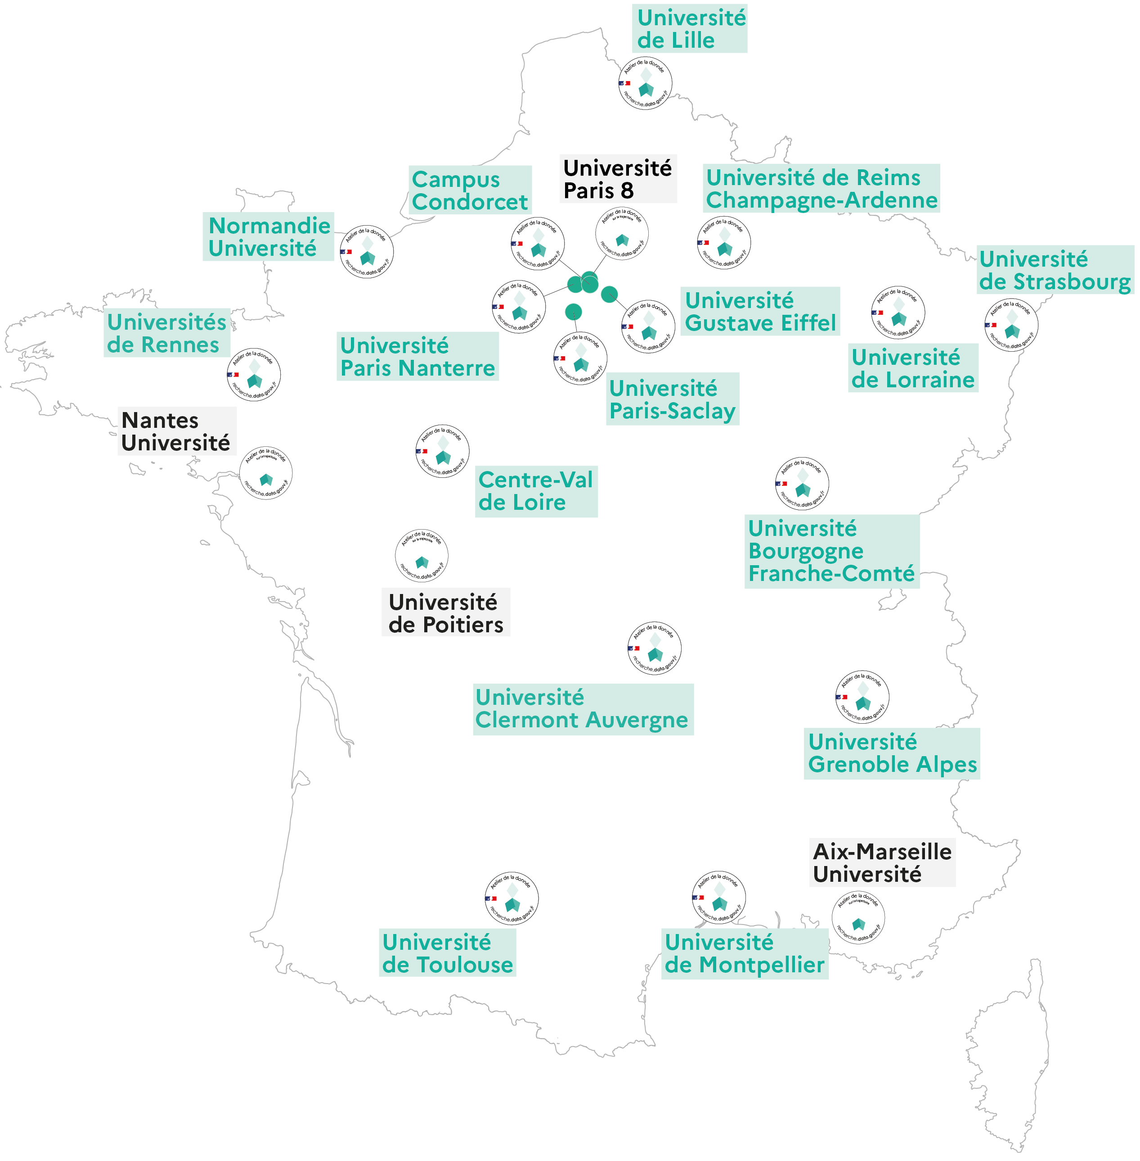
Premier point de contact :
Les ateliers de la donnée
Expertise généraliste en proximité des équipes de recherche pour toute question relative à la donnée
Regroupement d’expertises complémentaires de différents établissements
Un réseau d’entraide, de mutualisation et de capitalisation des services actifs
20 ateliers de la donnée opérationnels
Plusieurs ateliers en projet
95+ ETP
370+ personnes
80+ établissements différents

Slide 11
Les centres de référence thématiques
Expertise par domaine scientifique
Définition et diffusion des bonnes pratiques et des standards internationaux de gestion, traitement et diffusion des données
par domaine scientifique
Premier paysage : infrastructures de recherche ayant une activité structurante de gestion et diffusion de données pour leur communauté scientifique
Réflexion en cours pour un élargissement de la couverture disciplinaire

Slide 12
Les centres de référence établissement
Offre d’accompagnement propre aux orientations de recherche d’un établissement
Etablissements nationaux de l’Enseignement supérieur et/ou de la Recherche
Proposent depuis plusieurs années une offre d’accompagnement propre à leurs orientations de recherche et à destination de leurs équipes de recherche

Slide 13
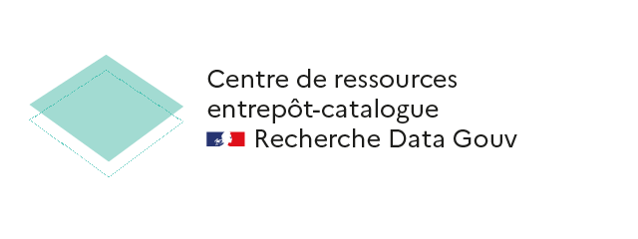
Les centres de ressources
au service de tous
les autres modules de Recherche Data Gouv
Mise en commun et certification de supports pédagogiques et élaboration et diffusion de e-formations généralistes
Dispositif de montée en compétences pour les ateliers de la donnée
Élaboration et maintien d’outils communs aux ateliers
Développe et maintien l’entrepôt-catalogue et accompagne les utilisateurs

Slide 14
Un entrepôt de données mutualisé entre les établissements d’enseignement supérieur et de la recherche
Une offre nationale développée et maintenue par des établissements au service de toute la communauté de recherche
Les équipes de recherche déposent et publient directement leurs données
Des espaces pour les établissements qui assurent la gestion et la modération de leurs données
Décharge des établissements du coût et du maintien d’une offre technique
Une offre maintenue à l’état de l’art
Masse critique pour atteindre une dimension internationale

Slide 15
Entrepôt Recherche Data Gouv : structure
Dataverse
Contains 0 - n
Dataset
Dataverse
Dataset
Dataverse
Dataset
Dataset
Dataverse
Dataverse
Dataset
File

Slide 16
Organisation globale de l’entrepôt
Root Repository
Generic Collection
University X
….
Institution Y
Dataset
….
Sub-collection 1
Sub-collection 2
…
Dataset
Dataset
Collection R.Unit Z
Collection Project P
Dataset
Dataset
Dataset

Slide 17
Collection générique et espaces institutionnels
Collection générique
Administration et curation réalisée par l’équipe du centre de ressources « entrepôt & catalogue »
Ouverte à tous, en particulier aux équipes d’établissements ne disposant pas d’un espace institutionnel dédié
Espaces institutionnels
Administration et curation réalisée par l’établissement porteur
Réseau des administrateurs/curateurs

Slide 18
Un catalogue des données de la recherche française
Travail en cours
Données de la recherche
Produite par une activité de recherche
Données de la recherche française
Produites ou coproduites par au moins un auteur affilié à un établissement de recherche ou d’enseignement français ; ou dans des entrepôts de données gérés par des établissements français de la recherche, sans faire de distinction sur l’affiliation des auteurs des données (français ou étrangers)
Données hébergées dans
Potentiellement tout type d’entrepôt dans la mesure où elles sont signalées manuellement
—> Uniquement les entrepôts priorisés par les acteurs de Recherche Data Gouv concernant le référencement automatisé

Slide 19
Entre le 8 juillet 2022 et le 25 juin 2024
Chiffres audience du portail
(visiteurs acceptant cookies)
59 119 visiteurs uniques
208 740 pages vues
Chiffres entrepôt de données
50 espaces institutionnels actifs
4060 jeux de données déposés ou moissonnés
~51 564 fichiers de données ouverts ou partagés en accès restreints
1 240 000 téléchargements de fichiers
Chiffres activité support
47 formations réalisées à distance
838 participants à ces formations
1 603 demandes traitées par e-mails pour diverses sollicitations

Slide 20
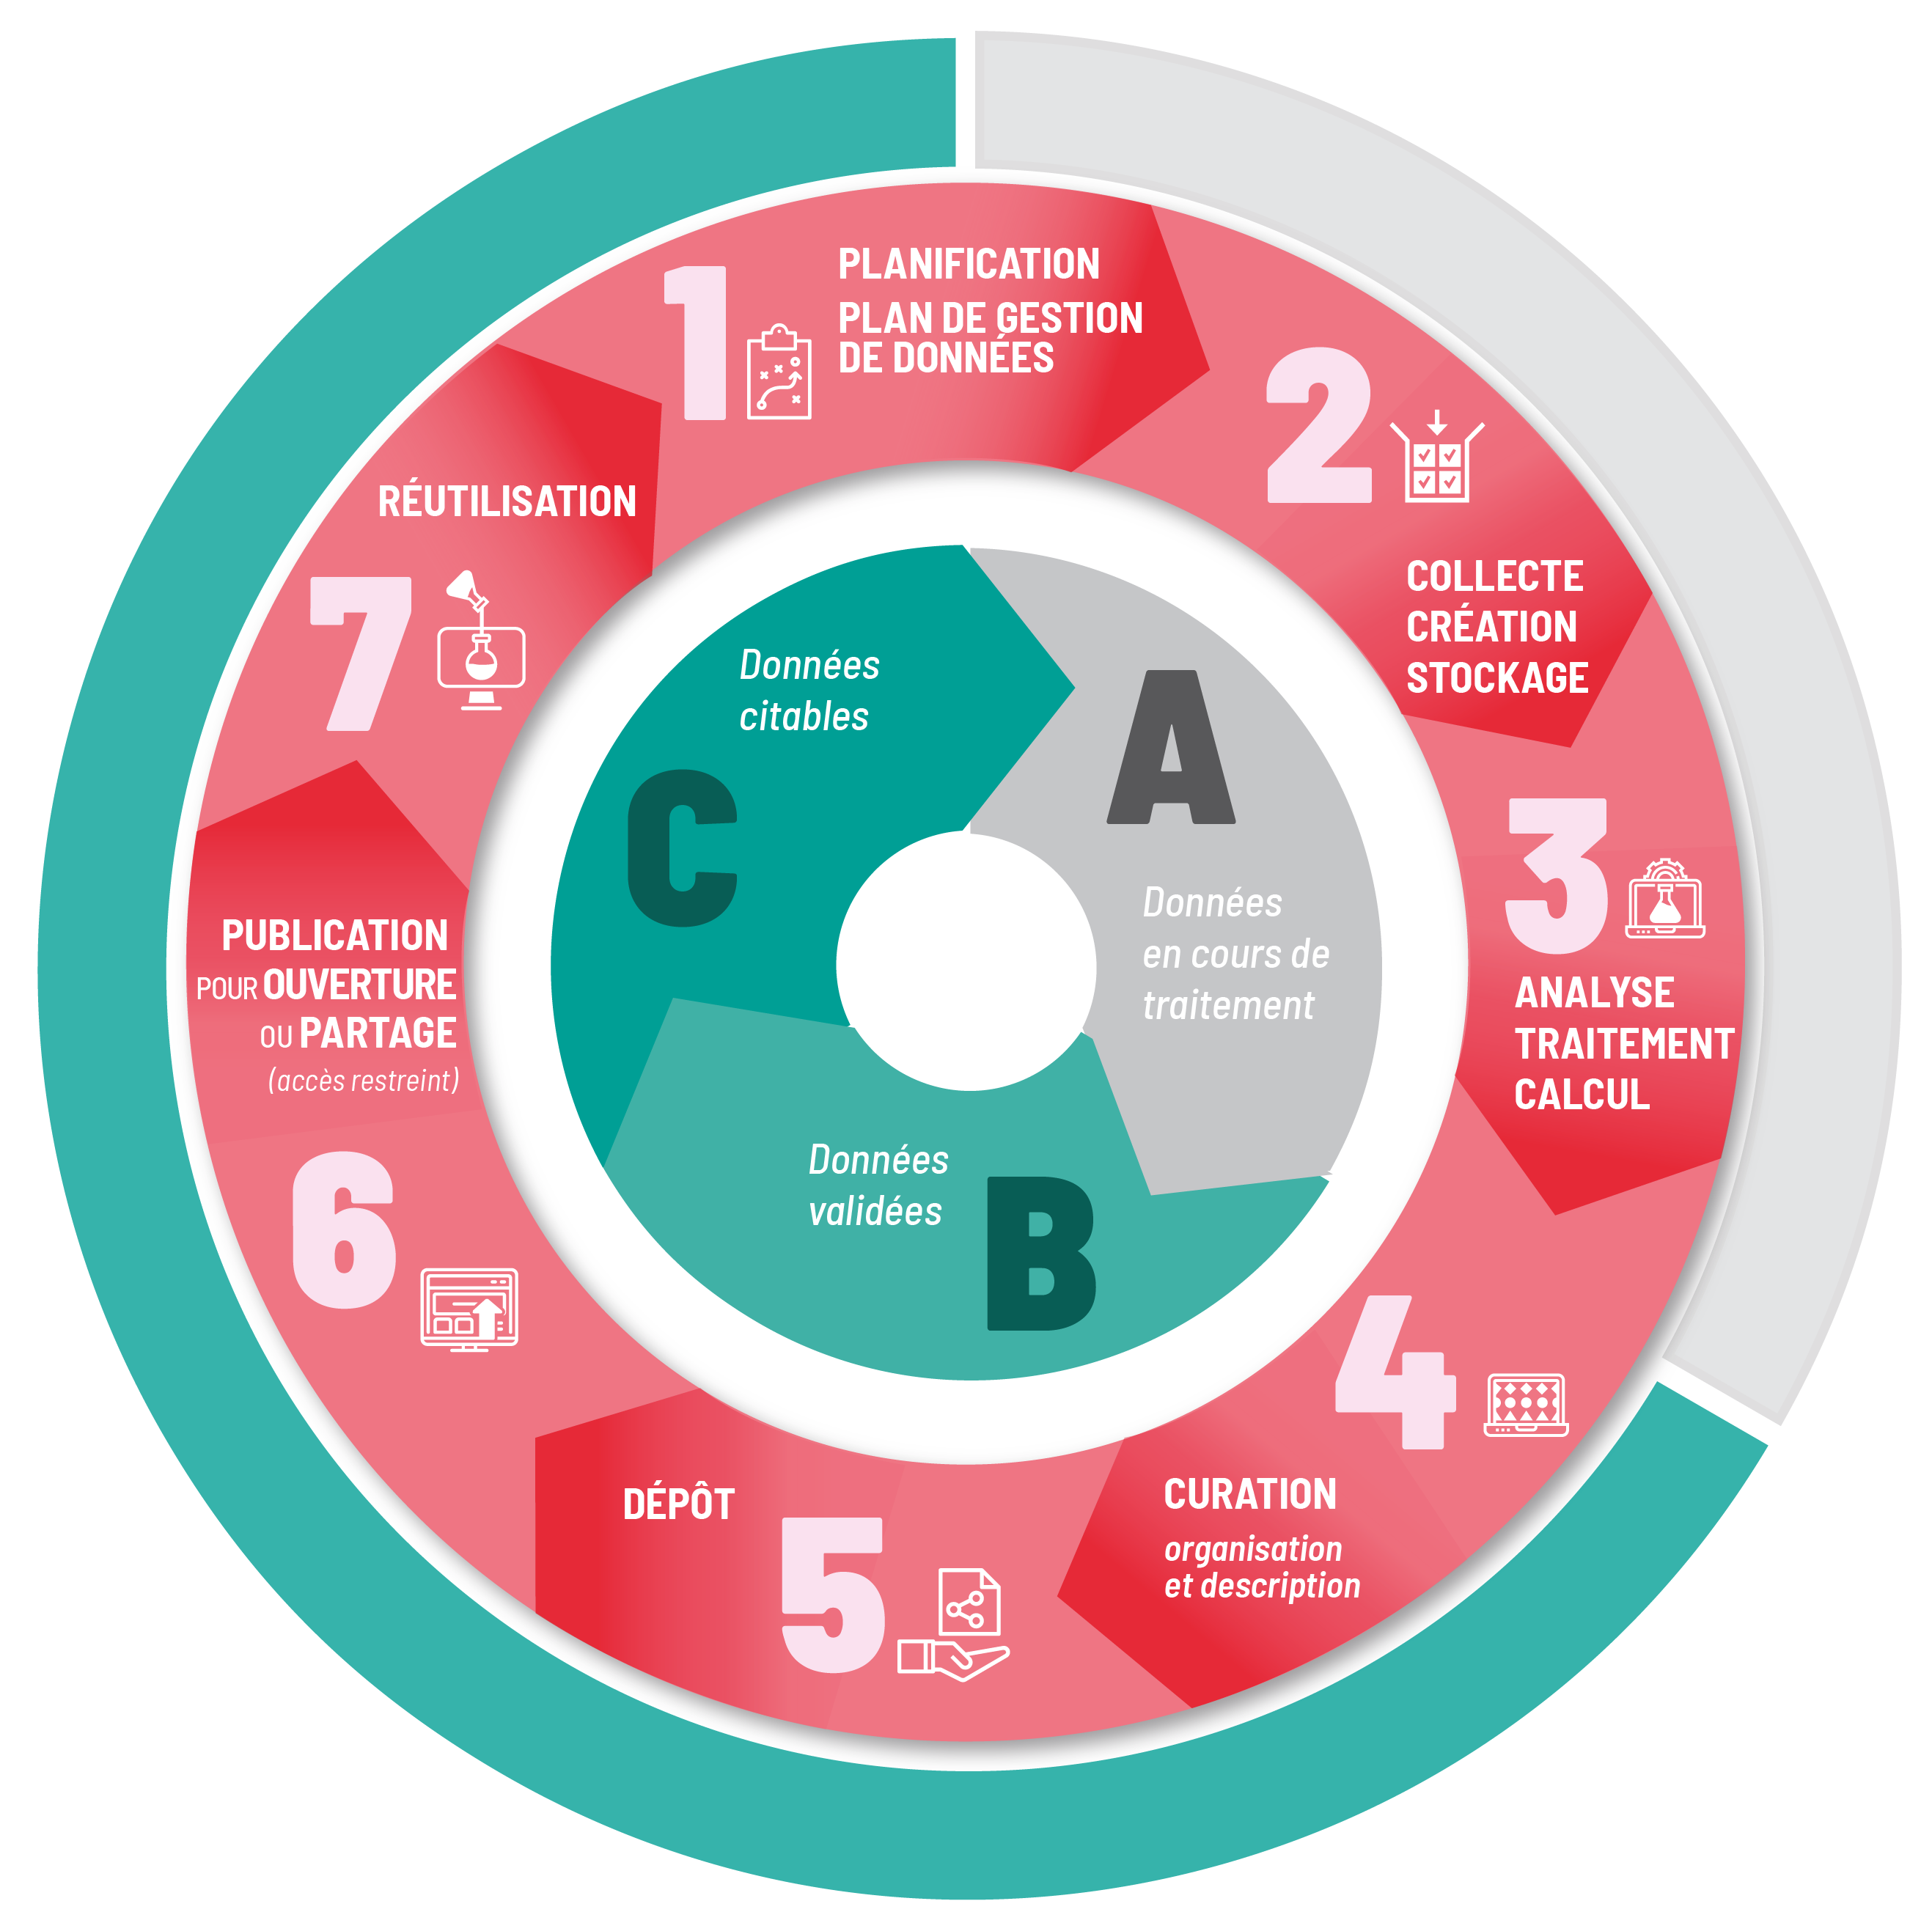
Recherche Data Gouv in the data life cycle
1st tier
Collect, create, store and compute scientific data.
This is done within the laboratories and in collaboration with storage and computing service providers
3rd tier
Recherche Data Gouv exposes citable data, through opening or sharing
2nd tier
Recherche Data Gouv groups curation, deposit and publication services for validated scientific data

Slide 21
Recherche Data Gouv à l’international
Du côté de la plateforme nationale des données de la recherche
Rejoindre et co-construire le réseau européen des entrepôts de confiance
Travailler au-delà des frontières sur les sujets transdisciplinaires
Du côté de l’accompagnement
Premier périmètre du « Centre de Compétences » Français via Skills4EOSC
Partager les pratiques de support et formation au niveau européen
En tant que service national de données
Partage de bonne pratiques au sein de RDA
Lien et interactions avec d’autres groupes d’intérêt

Slide 22
Trajectoire de l’écosystème Recherche Data Gouv
4e appel à labellisation
ateliers de la donnée
5e appel à labellisation
ateliers de la donnée
6e appel à labellisation
ateliers de la donnée
2024
Implication EOSC
Structure organisationnelle & gouvernance cibles
Fin
2023
Ecosystème d’accompagnement installé
Signalement et accès aux données d’entrepôts tiers
Infrastructure technique hautement disponible, souveraine et adaptable
2025
Candidature stratégie nationale des infrastructures de recherche
Service HAL de dépôt d’un jeu de donnée associé à une publication et transfert du jeu de données vers l’entrepôt Recherche Data Gouv (projet HALiance)
Centre de Compétences dans EOSC
Participation construction consortium européen

Slide 23
Une construction collective
Une gouvernance collective
Partenaires du projet
Représentants de la communauté ESR

Slide 24
Créer un espace institutionnel
Gérer l’ouverture et le partage les données de son établissement
http://recherche.data.gouv.fr/uploads/general/Documents/Demande_creation_espace_institutionnel.pdf
Un écosystème ouvert à toute la communauté de recherche et construit par les établissements partenaires
Devenir atelier de la donnée
Pour accompagner en proximité les équipes de recherche dans la gestion, la structuration et la diffusion de leurs données
https://recherche.data.gouv.fr/fr/page/rejoindre-lecosysteme
Soutenir le dispositif et participer à la gouvernance
Mobilisation de ressources d’établissements au sein d’une unité mixte de service qui maintient et fait évoluer l’entrepôt mutualisé des données

Slide 25
Pour suivre toutes les actualités
https://recherche.data.gouv.fr/fr
@RechercheDataGv
https://www.linkedin.com/company/recherche-data-gouv/

